Slide 1
KEUZEDELEN

Slide 2
Verdeling van het onderwijs

Slide 3
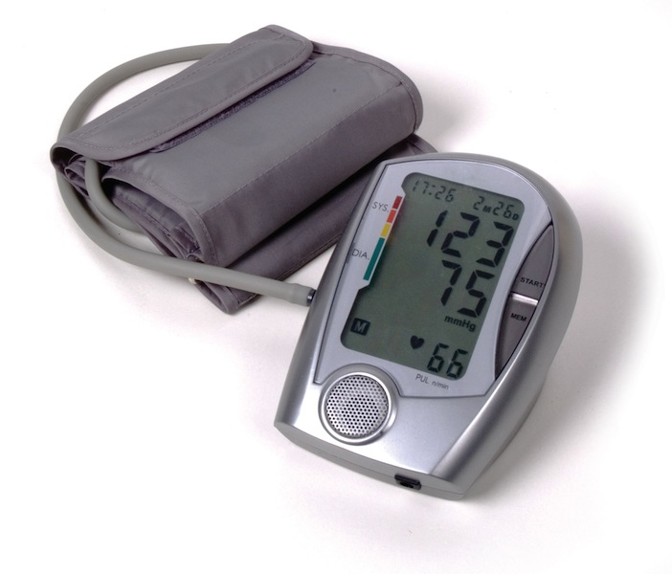
Profiel en basis Opleidingen
Apothekersassistent
Doktersassistent
Tandartsassistent

Slide 4
Algemene deel opleiding
Nederlands
Engels
Rekenen
Loopbaan
Burgerschap

Slide 5
Beroepsinhoudelijk deel
Anatomie & fysiologie
Omgangskunde
Theorie vakken
Praktijk vakken
BPV – Beroeps Praktijk Vorming (=stage)

Slide 6
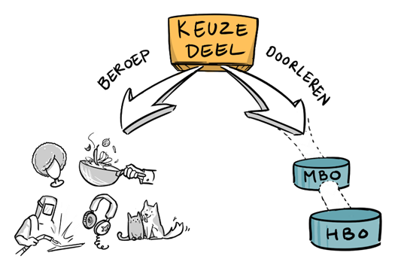
Keuzedelen
15% van de opleiding
lesgebonden deel
BPV
Zelfstudie
Examen keuzedeel

Slide 7
Wat is een keuzedeel?
Eigen invulling van stukje van de opleiding
Onderdeel om opleiding te verbreden of te verdiepen
Stapje verder naar de toekomst
Meer info over werk wat je wil gaan doen

Slide 8
Voorbereiding kiezen keuzedelen
Algemene informatie over keuzedelen
Overzicht welke keuzedelen aangeboden worden
Zelf ontdekken wat de keuzedelen inhouden
Wat vind ik leuk, wat wil ik straks gaan doen, wat is een aanvulling voor mij

Slide 9
Jij mag kiezen !!!

Slide 10
Enkele regels
Keuzedelen zijn verplicht
Totaal 720 klokuur
Eenmaal gekozen blijft gekozen
Deelname en behalen van een voldoende voor je examen is een diploma-eis

Slide 11
Tandartsassistent
code | Keuzedeel | SBU
K0072 | Ondernemend gedrag | 240
K0125 | Voorbereiding HBO | 240
K0088 | Praktijkorganisatie TA | 240
K0144 | Chirurgie in de tandheelkunde | 240
K0167 | Orthodontieassistent | 480

Slide 12
Procedure kiezen keuzedelen
Je gaat de opdrachten in Wikiwijs maken
Je beantwoordt de 6 vragen per keuzedeel
5 keer hetzelfde….
Je krijgt nog een extra les met nog meer informatie en mogelijkheid tot het stellen van vragen
Je gaat een keuze maken
In het totaal kom je op 740 klokuur
Jij stelt samen!!
Definitief kiezen +/- week 7 van periode 1.3
Vanaf leerjaar 2 starten we met keuzedelen
Let op: Eenmaal gekozen is gekozen!

Slide 13
WE GAAN AAN DE SLAG!!
Je ontvangt van mij in je school mail een link voor Wikiwijs
Notes:
Dia-indeling: Indelingen van inhoud: Object
Ontwerpsjabloon: Achter blauw basis

